Slide 1
개발 입문자를 위한 포트폴리오 관리 애플리케이션
2017152011 김형환
2017154017 서원호
2017152027 이승철
2019150039 이혜원

Slide 2

목차
A table of contents
1
문제 정의
2
타 시스템 분석
3
개발 목적 및 방향
4
요구사항
5
시스템 설계

Slide 3
1
문제 정의
Define the Problem

Slide 4
1
문제 정의
Define the Problem
A
B
C
포트폴리오 관련 앱 부족
포트폴리오 관리 서비스 부재
개발 입문자들의 포트폴리오 어려운 제작 접근성
포트폴리오 관리를 위한 웹 및 모바일 앱 서비스를 검색해 보았으나 해당 서비스가 거의 없어 찾기 어려웠으며 찾은 서비스는 현재 미술 포트폴리오에 관련해서만 운영하는 형태
다른 취업 정보 웹사이트, 교내 홈페이지 등에서 이력서 및 포트폴리오 작성 틀을 제공하는 서비스가 있으나 관리를 도와주는 서비스를 찾기 힘들었음
개발 입문자 및 처음 포트폴리오를 구성하려는 학생들에게는 선배나 멘토, 관련 비교과 활동이 없는 경우 접근하기 어려워 제작에 어려움을 겪는 학생들이 많음

Slide 5
1
문제 정의
Define the Problem
취업 정보 서비스
A
스펙 관리 서비스
포트폴리오 관련 앱 부족
포트폴리오
관리
포트폴리오 관리를 위한 웹 및 모바일 앱 서비스를 검색해 보았으나 해당 서비스가 거의 없어 찾기 어려웠으며 찾은 서비스는 현재 다른 서비스를 제공하는 곳의 서브 서비스로 들어가 있다.
교내 서비스

Slide 6
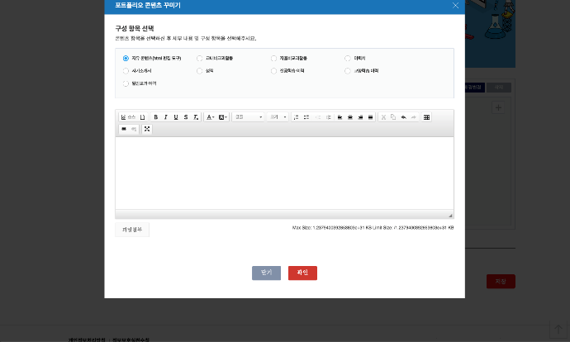
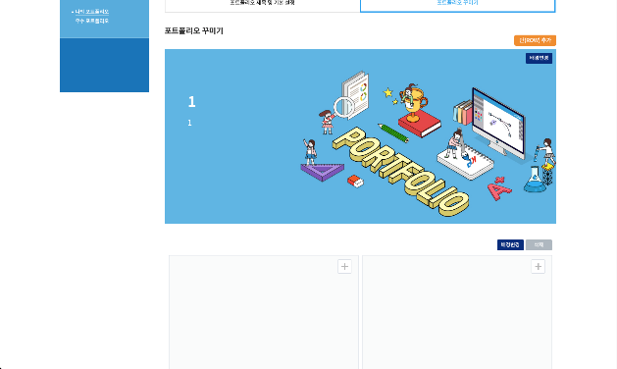
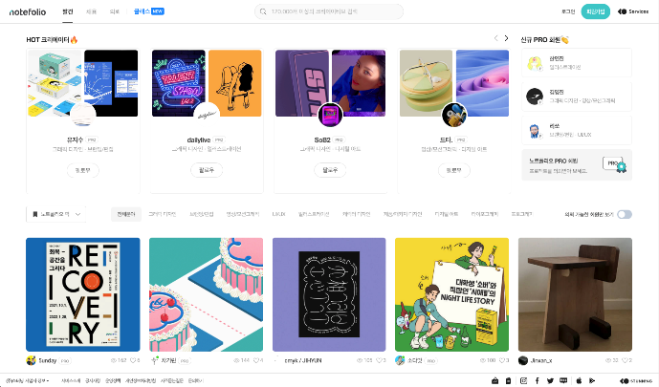
1
문제 정의
Define the Problem
B
포트폴리오 관리 서비스 부재
다른 취업 정보 웹사이트, 교내 홈페이지 등에서 이력서 및 포트폴리오 작성 틀을 제공하는 서비스가 있으나 관리를 도와주는 서비스를 찾기 힘들었음
포트폴리오를 작성할 수 있는 틀을 제공하는 서비스가 있으나 그 이후 서포트해주는 서비스를 제공하는 어플리케이션을 찾아보기 힘듦

Slide 7
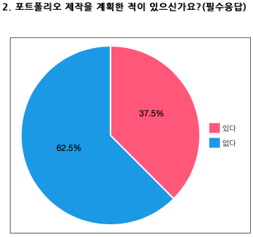
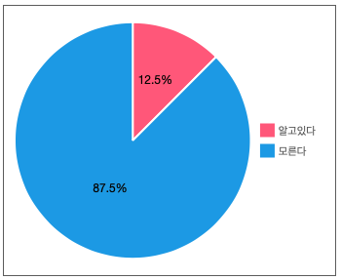
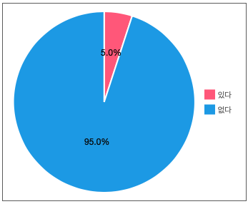
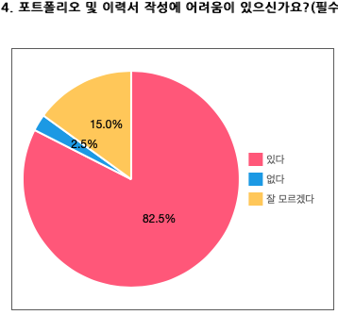
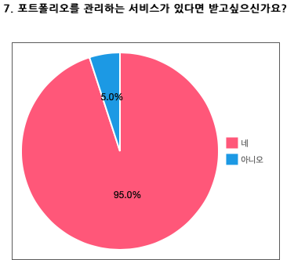
1
문제 정의
Define the Problem
C
개발 입문자들의 포트폴리오 어려운 제작 접근성
개발 입문자들 및 처음 포트폴리오를 구성하려는 학생들에게는 선배나 멘토, 관련 비교과 활동이 없는 경우 접근하기 어려워 제작에 어려움을 겪는 학생들이 많음
현재 컴퓨터공학과에 재학 중인 대학생 또는 취업 준비생 40명을 대상으로 조사한 결과,
포트폴리오에 대해 알고 계획해본 적이 다소 있지만 포트폴리오 작성에 어려움을 느껴 직접 작성해 본 인원이 적었으며, 도움을 받아본 인원이 거의 없었음을 알 수 있었음

Slide 8
2
타 시스템 분석
Analysis of other services

Slide 9
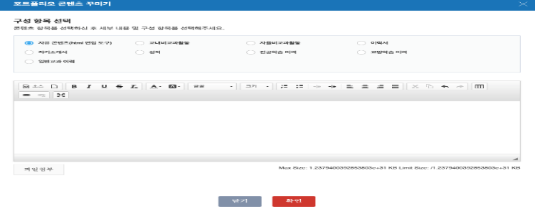

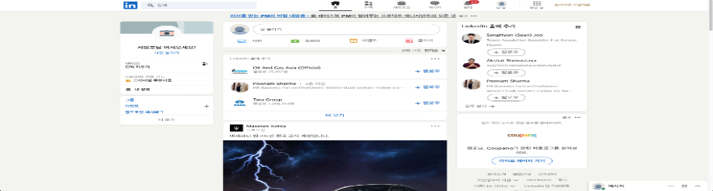
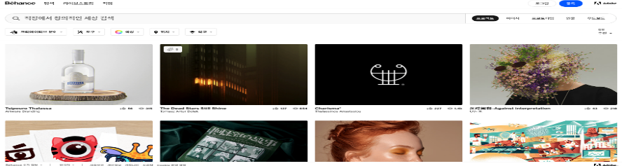
2
타 시스템 분석
Analysis of other services
학교 U-CAN+ 시스템
notefolio
웹사이트 링크
웹사이트 링크
LinkedIn
Behance
웹사이트 링크
웹사이트 링크

Slide 10
2
타 시스템 분석
Analysis of other services
학교 U-CAN+ 시스템
notefolio
접근성이 좋은 프레임
교수님과의 상호작용
교내 활동과의 연동
교내 활동으로 한정됨
틀만 제공됨
타 서비스와 연동 힘듦
뚜렷한 분야
높은 접근성
유저간 커뮤니케이션
한정된 분야
틀만 제공됨
LinkedIn
Behance
친근한 UI
기업 연계
프로필 형식
뚜렷한 분야
높은 접근성
유저간 커뮤니케이션
기술 스텍만 작성 가능
한정된 분야
한정된 분야
틀만 제공됨

Slide 11
3
개발 목적 및 방향
Purpose and direction of development

Slide 12
3
개발 목적 및 방향
Purpose and direction of development
001
>>
개발 입문자에게 편리한 포트폴리오 관리 환경 제공
설문조사 결과 전체 조사 인원 중 약 40%의 인원이 포트폴리오 제작을 계획한 적이 있다고 답을 했지만, 조사 인원 중 10%의 인원만이 포트폴리오 작성에 관해서 도움을 받을만한 곳을 알고 있다고 답했다. 그러나 90% 이상의 인원이 도움을 필요로 했다. 때문에 사용자들의 니즈에 맞춰 포트폴리오 제작을 도와줄 수 있도록 방향성을 제공할 수 있도록 구축한다.
002
>>
기술 스텍 측정 및 발전 로드맵 제공
많은 인원들이 자기가 하고자 하는 일, 또는 가고자 하는 분야에 있어서 자신의 기술 스택을 파악하고 싶어한다. 이를 깃을 통한 프로젝트 분석으로 사용자의 실력을 객관화 하고, 그에 따른 실력 발전 로드맵 제공, 맞춤 프로젝트 추천 등의 서비스를 제공하여 실력을 발전시킬 수 있도록 하는 시스템을 구축한다.
003
>>
실력 구애 받지 않는 활동 프레임 제공
개발 입문자는 여러 프로젝트, 특히 팀 프로젝트를 경험할 기회가 적다. 이러한 경험의 기회를 늘리기 위해 객관적으로 측정된 실력과 미리 입력된 관심분야를 기준으로 여러 프로젝트를 추천하고, 필요한 경우 비슷한 실력의 사용자를 매칭하여 팀 프로젝트를 경험할 기회를 늘린다.

Slide 13
4
요구사항
requirements

Slide 14

4
기능 요구사항
Functional requirements
프로젝트 분석
프로젝트 추천
& 로드맵
매칭
Repository 코드
Read
측정된 기술 스택
진로 희망 분야
측정된 기술 스택
진로 희망 분야
기술 스택 측정 및 시각화
머신러닝을 통한 프로젝트 추천 및 로드맵 제시
비슷한 실력의 팀원 매칭

Slide 15


4
시스템 요구사항
System requirements
프로젝트 분석
텍스트 분석을 통한
개발 환경 및 사용 기술 분석
Repository 코드
Read
기술 스택 측정 및 시각화
머신러닝을 통한
코드 설계 구조 분석

Slide 16
4
시스템 요구사항
System requirements
프로젝트 추천
& 로드맵
측정된 기술 스택
진로 희망 분야
타 사용자 진행 사항 데이터를 기반으로 진행 사항 분석
다음 수행할 프로젝트 추천 및 로드맵 제시

Slide 17
4
시스템 요구사항
System requirements
매칭
측정된 기술 스택
진로 희망 분야
비슷한 실력의 팀원 매칭

Slide 18
4
시스템 요구사항
System requirements
품질
사용 프레임워크
.net framework
Spring
Express
텍스트 분석
머신러닝

Slide 19
5
시스템 설계
System Design

Slide 20









5
시스템 구성도
System Diagram
USER
client

Slide 21








5
개발 환경
Environment of Development
S/W
OS
Ubuntu Linux
Language
HTML, CSS, Javascript, Python, Java
Framework
Flask, Spring
Server
Nginx, Tomcat server v9.0

Slide 22
5
개발 방법
Method of Development
001
>>
Web
Spring을 이용해 Service Page 구현
Flask에서 Machine Learning을 이용해 분석, 이후 REST API를 통해 데이터 전송 구현
Server는 Cloud Service를 이용
002
>>
Machine Learning & Service
Sklearn 라이브러리를 이용한 텍스트 데이터 분석
분석 데이터를 전송 및 NoSQL에 저장
분석 데이터에 따라 포트폴리오 관리 서비스(로드맵, 협업 매치) 제공
003
>>
Web Server 및 DB
Nginx를 이용하여 두 서버에 대한 proxy 구현 및 Apache Tomcat을 이용한 서버 구축
MySQL을 이용한 서비스 영역의 RDB 구축
MongoBD를 이용한 AI 영역의 NoSQL 구축

Slide 23
5
업무분담
Division of Task
 | 김형환 | 서원호 | 이혜원 | 이승철
자료 조사 | -깃 API 관련 조사 | -머신 러닝을 이용한 데이터 분석 방법 조사 | -개발자를 위한 로드 맵 조사
설계 | -깃 API를 이용하여 데이터 추출 -db를 이용해 유저 데이터 관리 | -머신 러닝을 통한 데이터 분석 -분석 데이터를 NoSQL에 저장 | -프론트 엔드 구현 -홈페이지 디자인 및 데이터 시각화 등 -cloud service를 이용한 서버
구현 | -깃 허브 ID 입력 시 계정에서 데이터 가져오기 -가져온 데이터 및 유저 데이터 관리 | -깃 허브에서 가져온 데이터 분석 -데이터 분석을 통한 사용자의 실력 객관화 | -홈페이지 구현 -분석된 데이터 시각화 -데이터 바탕으로 로드 맵 제공
테스트 | -데이터 추출 테스트 -데이터 분석 후 실력 객관화 테스트
자료 제작 | -발표 PPT 제작 -보고서 작성

Slide 24
5
일정
Schedule
항목 | 내용 | 12월 | 1월 | 2월 | 3월 | 4월 | 5월 | 6월 | 7월 | 8월 | 9월 | 10월
계획서 작성 | -요구사항 분석 및 목표 설정
설계 | -시스템 설계 -프론트 엔드 설계
구현 | -데이터 추출 -데이터 분석 -홈페이지 구현 및 데이터 시각화
테스트 | -데이터 추출 테스트 -데이터 분석 테스트
자료 작성 | -최종 발표 ppt 작성 -보고서 작성
산업기술대전 | -산업기술대전 참가
마무리 | -최종 보고서 작성 -프로그램 패키징

Slide 25

#
감사합니다

